Slide 1

МАК КАРТИ, ЯК ОДИН ІЗ ІНСТРУМЕНТІВ ІНТРОСПЕКЦІЇ
В ПОСТАНОВЦІ ЦІЛЕЙ
ПОНЯТТЯ інтроспе́кцІЯ
Метафоричні асоціативні карти
SWOT-аналіз

Slide 2
ПОНЯТТЯ ІНТРОСПЕ́КЦІЯ
Постановка цілей, формування потреб, запитів базується на власних почуттях, намірах, думках, тощо. Процес який полягає в спостереженні власних психічних процесів, як метод психологічного дослідження в психології називають самоспостереження, або інтроспе́кція.
Інтроспе́кція (від лат. introspecto — дивлюся всередину) – метод поглибленого дослідження і пізнання психічних станів і змісту свідомості людини [1].
Інтроспекція була обґрунтована в роботах Рене Декарта, Джон Локк, Вільгельм Вундт, Э. Тітченер.

Slide 3
МЕТАФОРИЧНІ АСОЦІАТИВНІ КАРТИ
Метафоричні асоціативні карти (МАК) (OH Cards ) – один з діагностичних інструмент проективної методики, який використовують як засіб взаємодії, інтроспекції та спостереження.
Перша колода метафоричні асоціативні карт була створена у 1975 р. Элі Раманом, канадським професором з мистецтвознавства. Спільно з психотерапевтом Джо Шліхтером були розроблені правила та принципи використання карт як психологічного інструменту [2].
Метафоричні асоціативні карти можуть використовуватись в індивідуальній та груповій роботі, в бізнес-консультуванні та інших областях психологічного консультування.

Slide 4

SWOT-АНАЛІЗ
Існують також різноманітні аналітичні інструменти, що надають можливість дізнатися про сильні та слабкі сторони, зовнішні можливості й загроз, зокрема SWOT-аналіз (винайдений у Гарварді 1965 року 4-ма вченими: Леранедом, Крістенсеном, Ендрюсом і Гут ) [3].
Використання метафоричних асоціативних карт під час проведення SWOT-аналізу можливо розглядати, як інструмент планування і розвитку особистостію.

Slide 5
ПРОВЕДЕННЯ SWOT-АНАЛІЗУ
SWOT-аналіз — це один з аналітичних інструментів ефективного аналізу людської особистості.
Проведення SWOT-аналізу полягає у виокремленні всіх чинників, які поділяють на чотири категорії:
strengths (сильні сторони)
weaknesses (слабкі сторони)
opportunities (можливості)
threats (загрози)
Сильні та слабкі сторони – базуються на внутрішніх, вже існуючих чинниках.
Можливості і загрози – базуються на зовнішніх чинниках.

Slide 6
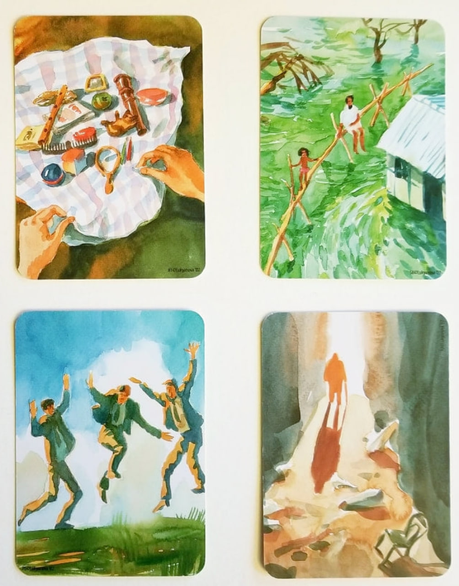
ПРОВЕДЕННЯ SWOT-АНАЛІЗУ
З ВИКОРИСТАННЯМ МАК КАРТ
Традиційний спосіб проведення SWOT-аналізу передбачає складання списку чинників відповідно до кожної категорії. Використання метафоричних асоціативних карт під час проведення SWOT-аналізу доповнює та урізноманітнює проведення аналізу.
Кількість метафоричних асоціативних карт має відповідати кількості чинників в кожній категорії.

Slide 7
ПЕРЕВАГИ МЕТАФОРИЧНИХ АСОЦІАТИВНИХ КАРТ (МАК)
МАК є важливим засобом комунікації. Представлені образи стають видимою метафорою ваших цінностей, бажань, цілей.
МАК як одна з проекційних методик допомагають висловити думки, формулювати їх і конкретизувати повідомлення. Використовувати колоди МАК можна як універсальні, так і авторські.
Метафоричні асоціативні карти (МАК) мають всі переваги проективних методів, створюючи атмосферу безпеки та довіри МАК сприяють запуску внутрішніх процесів та пошуку унікального шляху виходу із ситуації.

Slide 8
СПИСОК ВИКОРИСТАНИХ ДЖЕРЕЛ
1. Енциклопедія практичної психології [електронний ресурс]. – Режим доступу: http://psychologis.com.ua/introspekciya.htm
2. Блінов О.А. Київ МЕТАФОРИЧНІ АСОЦІАТИВНІ КАРТИ ЯК СУЧАСНИЙ МЕТОД ПСИХОЛОГІЧНОЇ ХІРУРГІЇ 2015 р. [електронний ресурс]. – Режим доступу: https://core.ac.uk/reader/229857210
3. 3. What Is SWOT Analysis and How to Do It Correctly Feb 20, 2023. [електронний ресурс]. – Режим доступу: https://sdh.global/blog/development/what-is-a-swot-analysis-and-how-to-do-it-correctly/
4. IVAN VILCHAVSKYI 2023 [електронний ресурс]. – Режим доступу: https://www.ba.in.ua/2023/06/30/shho-take-swot-analiz-ta-yak-jogo-korrektno-provodyty/

